Slide 1
프로그램 설치 및 실행 가이드

Slide 2
목차
파이썬 설치
라이브러리 설치
실행 방법
소스 수정 방법

Slide 3
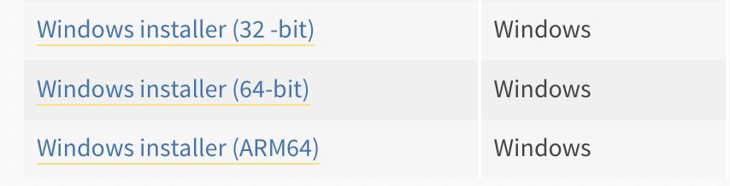
1. 파이썬 설치
https://www.python.org/downloads/release/python-3114/ 링크 하단의 Windows 버전에 따라 맞추어 다운로드 받은 후 설치 (첨부파일의 버전은 64-bit 버전)

Slide 4
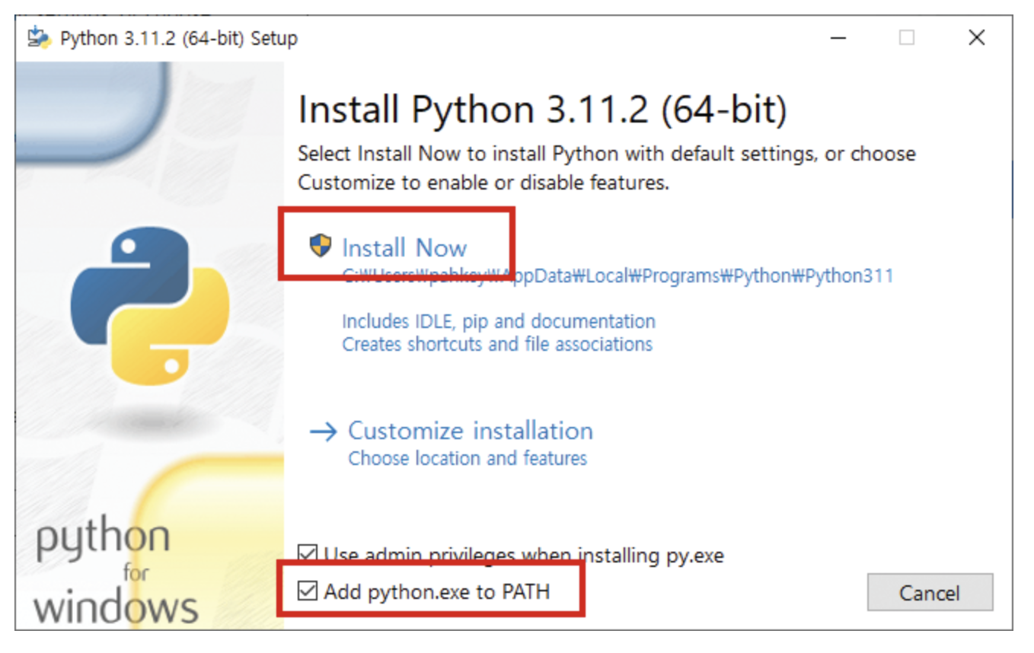
1. 파이썬 설치
Msi 파일 실행 후 Step1. 하단의 Add python.exe to PATH 선택 Step2. Install Now 선택하여 설치 진행 Step3. Max Path Limit 제거 선택

Slide 5
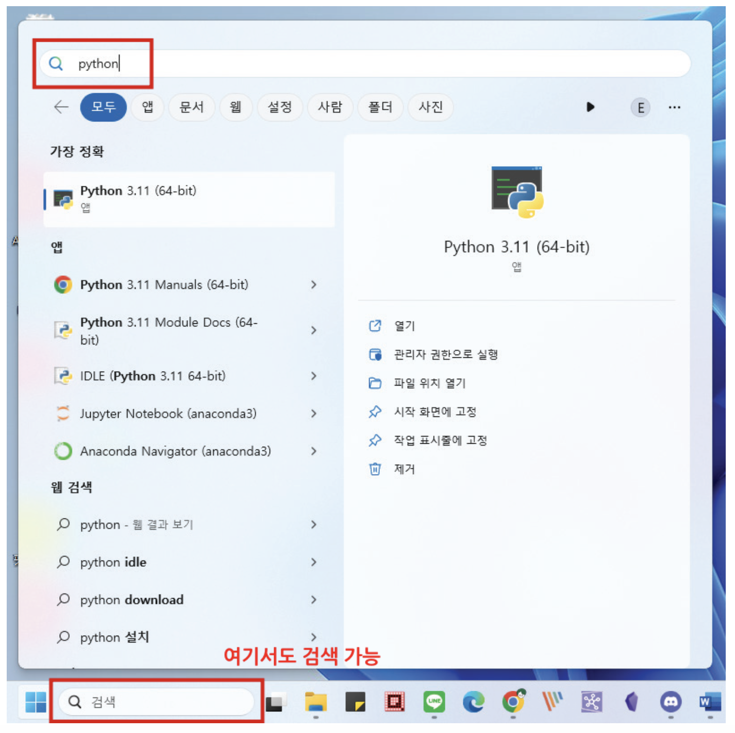
1. 파이썬 설치
키보드의 [윈도우] 버튼 선택하여 <시작>메뉴 불러오기 검색 → python 입력 하여 python이 나오는지 확인

Slide 6
2. 라이브러리 설치
첨부파일 압축 해제
Cmd를 관리자 모드로 실행
cmd창에 cd <첨부파일의 폴더경로> 명령어 입력 ex) cd C:/Ubiosis_BV
cmd창에 아래 명령어를 순서에 맞추어 입력 python.exe -m pip install –upgrade pip pip install -r requirments.txt

Slide 7
3. 프로그램 실행
첨부파일 압축 해제
Cmd를 관리자 모드로 실행
cmd창에 cd <첨부파일의 폴더경로> 명령어 입력 ex) cd C:/Ubiosis_BV
cmd창에 아래 명령어 입력 pip install -r requirments.txt

Slide 8
4. 소스 수정 방법
Py 파일 편집 도구 필요 (ex. VSCode, PyCharm 등) (VSCode 기준으로 문서 작성)
VS Code 설치 및 실행
py파일 읽기
함수 소개 get_X() : dat파일의 정보를 가져와서 ONNX 모델에서 읽을 수 있는 구조로 데이터 구조 변환 함수 get_model() : 폴더 경로 상에서 ONNX 모델을 불러와서 실행 get_result() : 데이터를 ONNX 모델에 넣어서 결과 도출 따라서 데이터의 구조가 변경이 된다면 get_X() 함수 수정 모델 변경이 필요하다면 get_model() 함수 수정 필요
데이터 구조 변경 시 수정에 필요한 내용 전달

Slide 9
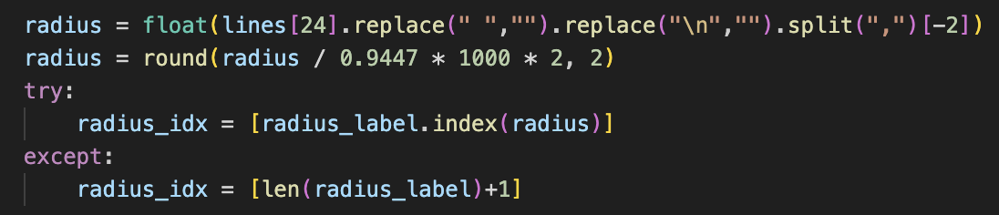
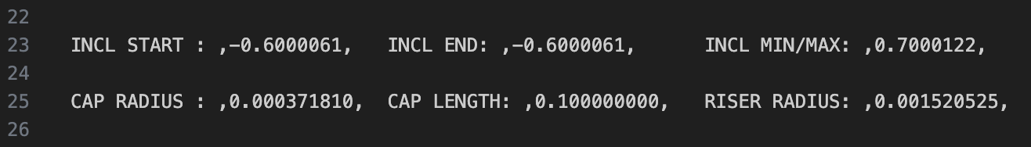
4. 소스 수정 방법
4. 데이터 구조 변경 시 수정에 필요한 내용 전달
- Radius 정보를 가져오는 부분으로 파이썬에서는 파일의 index가 항상 0 부터 시작하기 때문에, line[24]의 부분이 dat 파일의 25번째 행을 나타내며, 코드의 구성은 1) dat 파일에서 25 번째 행을 가져온다. ( line[24] ) 2) 띄어쓰기 공백 문자열을 제거한다. ( replace(“ “, “”).replace(“\n”,”” ) 3) “,”기준으로 문자열을 나눈다. ( split(“,”) ) → CAPRADIUS: / 0.000371810 / CAPLENGTH: / 0.1 / RISERRADIUS: / 0.001520525 / (마지막에도 “,”가 존재하여 빈 문자열이 존재) 4) 나누어진 문자열 중 끝에서 2번 째의 해당하는 값을 가져온다. 1 - CAPRADIUS: 2 - 0.000371810 3 - CAPLENGTH: 4 - 0.1 5 - RISERRADIUS: 6 - 0.001520525 7 –
- 따라서 Radius 의 정보가 변경이 된다면, dat 파일의 행의 위치와 ”,” 기준으로 위치가 어디인지 파악하여 [-2] 대신 위치를 수정 필요

Slide 10
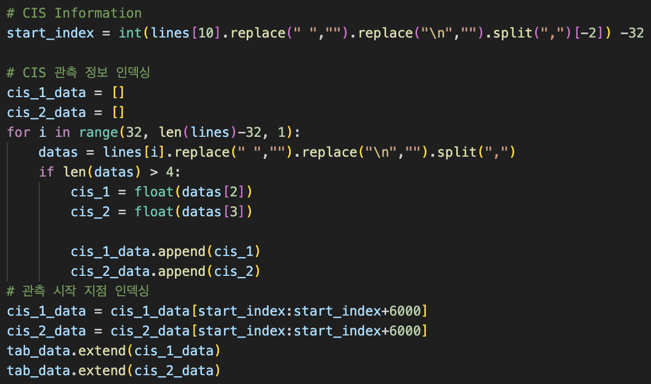
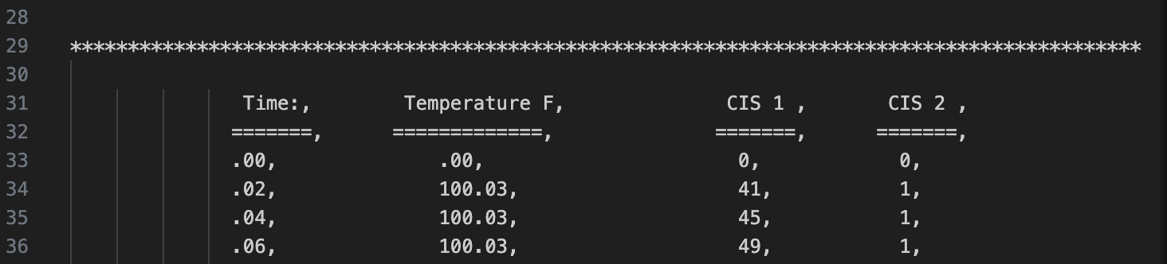
4. 소스 수정 방법
4. 데이터 구조 변경 시 수정에 필요한 내용 전달
- CIS의 정보 또한 py 파일의 소스 부분에서 1) start_index 부분은 dat 파일에서 FIRST TEST COUNT 에 해당하는 부분으로 앞의 Radius 정보와 같이 수정 2) CIS 정보의 시작 부분은 dat 파일에서 33 번째 행에서 시작하기 때문에, 파이썬의 for 반복문에서 range(32, len(lines)-32,1)의 코드에서 시작 행이 바뀌어 진다면 숫자 32 부분을 변경 필요

